Slide 1





助力数字化转型

Slide 2
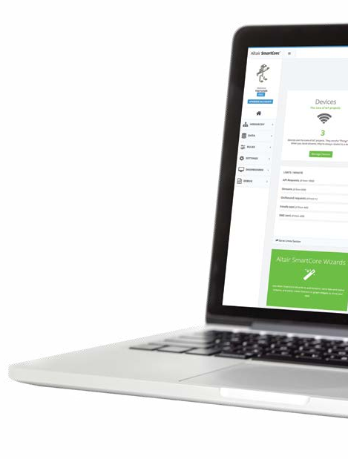
助力数字化转型
随着企业推进基于物联网 (IoT) 的数字化转型策略, 部分企业寻求“内嵌”专业知识的整套基于PaaS解决方案, 而另一些企业则希望产品具有高度可定制的灵活性, 以适应其现有的生态。无论哪种情况, Altair SmartWorks™都能够在开放式的架构环境中提供领先的物联网技术, 以驱动企业获得持续的竞争力和创新能力。
完整的产品体系
SmartWorks是一个端到端的开放架构物联网平台。包括用于在边缘实现数据处理和本地特性的Altair SmartEdge™ , 云原生应用支持平台 Altair SmartCore™, 以及用于增强分析和机器学习的Altair SmartSight™。
这种高级可视化洞察服务通过更深入的理解和控制企业资产以及运转, 能够显著的提升效率并节约成本。

Slide 3












开放式体系架构
通过与第三方硬件、通信技术和应用程序的广泛兼容到创新的授权模式以及全球的合作伙伴生态系统，SmartWorks 为构建最佳灵活性而生。SmartWorks 还与领先的仿真平台 Altair HyperWorks™和 高性能计算云平台Altair PBS Works ™高度集成， 让用户能够实施高度可扩展的物联网项目并实现其数字双胞胎战略。
Web Services
application
Others
Altair SmartSight™
ERP/CRM
数据可视化 先进的分析方法 机器学习
Altair SmartSight™
Altair SmartCore™
云物联网 设备管理和监控 自定义规则引擎
Altair SmartCore™
Altair SmartEdge™
数据聚合和规范化 数据流服务
Altair SmartEdge™
实体资产 数字双胞胎

Slide 4

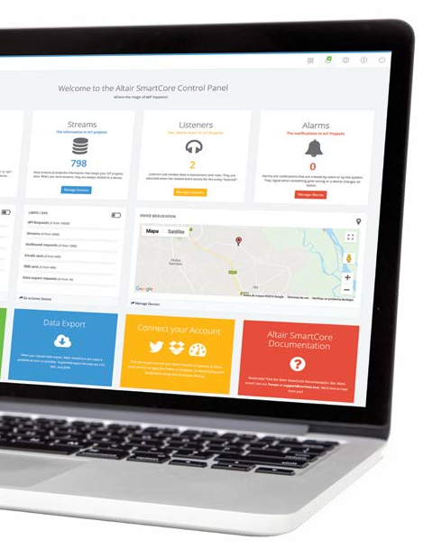
SmartEdge
边缘的收敛性 SmartEdge 使边缘通信、设备配置和数据认证变得快速而简单。它是边缘设备和云的交叉点, 聚合和规范来自不同协议的数据流, 并将这些数据安全地传输到云。
生成新成果，驱动更多的价值 从您的物联网项目中创造更多价值。SmartEdge可以自动连接来自各种协议的设备，从而缩短了实施时间并提高了所接收数据的质量。
自动化 SmartEdge 使用基于规则的边缘自动化来生成结果, 而无需与云端进行通信。
数据流服务 SmartEdge 支持使用多种协议进行安全通信、将数据传递到云端, 使您的应用能够提供近乎实时的洞察能力。
SmartCore
构建功能强大、安全的物联网应用 SmartCore是一个云原生平台，它提供了一套集成的服务和功能，帮助您轻松地将您的事物连接到数字世界。可作为平台即服务(PaaS)使用，或者是本地部署方案，SmartCore将帮助您在一个易于使用、可靠和高度可伸缩的环境中更快地执行物联网项目。
使用我们的应用平台构建自定义解决方案 SmartCore 通过连接您的事物到数字世 界和提供强大的行业应用和服务，帮助推动业务成功。
缩短开发时间 S SmartCore 平台支持多种物联网协议, 允许快速 的数据集成和通信。它具有灵活的授权模式，并有着不
断增长的全球合作伙伴生态系统的支持。

Slide 5

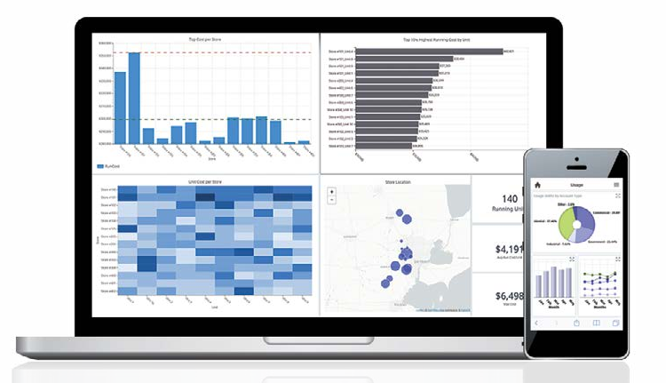
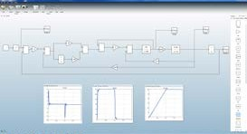
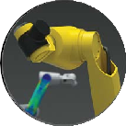
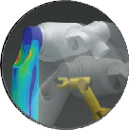
SmartSight 数据准备 从平面文件到最先进的数据引擎, 只需几分钟即可开始。拖拽式的用户界面非常易于使用， 新手和 BI 专业人员都可以进行自由探索，以及跨数据源的检索
先进的分析 在不需要任何编码或者离开用户界面的前提下，实现智能可视化和基于数据源关键字的图表自动生成。民主化的机器学习允许使用自带的Auto-ML或“自带的”模型轻
松创建和可视化高级分析数据集
数字双胞胎 Altair 的数字双胞胎是工程模拟、机器学习和服务数据的融合，这些数据通过端到端的物联网基础设施从智能的、互联的产品中收集。 Altair 的数字双胞胎允许探索设计和运营决策, 并驱动性能优化。
优化与协作
构思
仿真平台
连接和收集 物联网平台
数据操作 数据智能平台
模型校准
运算数据
系统模型
+
AEP/边缘技术
机器学习
高级分析
剩余使用寿命, 根源分析
优化设置、维护建议
3D 仿真模型

Slide 6
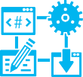






Why SmartWorks?
产品优化 优化设计方案来提高产品性能
资产管理 进行先进的监控和预测性维护
操作洞察
在产品的服务寿命中获得可见性
降低成本
降低运营成本, 延长产品寿命
关于Altair (纳斯达克: ALTR) Altair 是一家全球性技术公司, 在产品开发、高性能计算 (HPC) 和数据智能领域提供软件和云解决方案。Altair 让夸行业和部门的组织能够在互联的世界中更有效地竞争, 同时创造更可持续的未来。 要了解更多信息, 请访问 altair. com/smartworks
Altair Engineering
@altairengineering
@Altair_US
| © 2019 Altair Engineering, Inc. All Rights Reserved. • altair.com • Nasdaq: ALTR
04.2019

